Slide 1
Bölüm 6 Hizmet Pazarlaması Karması 3: Dağıtım

Slide 2
Hizmetlerde Dağıtım
ROBOT KURYELER GELİŞTİREN DİSPATCH, 2 MİLYON DOLAR YATIRIM ALDI
Giriş örneğinde Dispatch, tüketicilere sipariş verdikleri ürünlere en hızlı şekilde erişmelerine olanak sağlayacak bir değer/yenilik sunmaktadır. Aynı zamanda işletmelere de müşterilerine satın aldıkları ürünleri en doğru yerde ve zamanda, en hızlı şekilde ulaştırabilme fırsatı sunmaktadır. Hem de yenilikçi bir yaklaşım ve iş modeliyle. Dispatch tüm bu ticari faaliyet içinde dağıtım kanalının en kilit aracılarından birisi olarak ön plana çıkmaktadır.

Slide 3
Bir işletme için günümüzün en rekabetçi unsurlarından birisinin hız olduğu açıktır.
Ancak, çoğu girişimci ya da yöneticinin gözden kaçırdığı noktalardan birisi, ürünlerin müşterilere hızlı bir şekilde ulaşmasını sağlamak kadar, doğru bir şekilde ulaşmasını sağlamanın da gerekliliğidir.
İster mal ister hizmet sunsun, her işletmenin müşterilerine en doğru yerde, zamanda ve şekilde ulaşması, sunduğu mal ve hizmetleri müşterilere ulaştırması gerekir.
Pazarlama karmasının unsuru olarak dağıtım, bu görevleri yerine getirme amacına dayanmaktadır.

Slide 4
Hizmetlerin özelliği gereği hizmet işletmeleri için dağıtım ile ilgili kararlar daha kritiktir.
Çünkü pek çok hizmet üretildiği yerde ve anda müşterilere sunulmakta ve tüketilmektedir.
Üretim ve tüketim arasında ürünün geçirdiği süre hizmet pazarlayan işletmelerde çoğu zaman daha kısadır.
Örneğin; bir doktor için üretilen hizmetin nihai tüketiciye ulaşması yalnızca profesyonel hizmet sağlayıcının hiçbir aracı kullanmadığı bir dağıtım zinciriyle mümkündür.

Slide 5
Hizmetlerde Dağıtım
Amerikan Pazarlama Derneği’ne göre dağıtım: “ürünlerin tüketicilere ulaştırılması”
Amerikan Pazarlama Derneği’ne göre dağıtım kanalı: “üreticiler ile nihai tüketiciler arasında pazarlama fonksiyonlarının yerine getirilmesi için bağlantı kuran acentelerin ve kurumların bir araya geldiği organize bir ağ/sistem”
Dağıtım kanalı üyeleri
Hizmet işletmeleri için dağıtımın zorluğu ve karmaşıklığı

Slide 6
Dağıtım Kanalının Fonksiyonları
Üretim ile tüketim arasında köprü kurulması
Pazarlama bilgilerinin toplanması ve bu bilgilerin karar verirken kullanılmak üzere ilgili karar vericilere dağıtımı
Pazara uygun ve ikna edici iletişim sunulması
Müşterilerin bulunması ve onlarla iletişim kurulması
Geliştirilmiş hizmet tasarımına imkan vererek müşteri ile hizmet arasından yüksek miktarda eşleştirme yapılabilmesinin sağlanması
Müşterilerle fiyat ve diğer konularda pazarlık yapılması
Fiziksel dağıtımın sağlanması

Slide 7
Hizmet işletmeleri için dağıtımın en temel amacı, doğru yer ve zamanda hizmetin sunulması ve tüketicinin bu hizmete erişiminin kolaylaştırılmasıdır.
Hizmetlerin tüm özellikleri hizmetlerin dağıtımını etkilemektedir.
Eğer işletmenin sunduğu hizmet, eğitim, danışmanlık ve benzeri hizmetlerde olduğu gibi dokunulmazlık özelliğine sahipse, hizmet sağlayıcı müşterilerle doğrudan iletişim kurmaya ihtiyaç duymaktadır.
Eğer hizmetlerin üretilmesinde ve teslimatında somutluk önemli bir role sahipse, doğrudan kurulan bir iletişime duyulan ihtiyaç azalacak ya da ortadan kalkacaktır.

Slide 8
Örneğin, bankacılık hizmetlerinde ATM’ler kişiler arasındaki doğrudan etkileşimi azaltmaktadır.
ATM’lerin somut oluşu müşterilerin bankacılarla doğrudan iletişim kurmadan hizmet almalarına olanak tanımaktadır.
Hizmetlerin ayrılmazlık özelliği, pazar genişlemesinin kapsamını sınırlandırmaktadır.
Hizmetlerin değişkenlik özelliği, standardizasyon şansını kısıtlamakta ve hizmet sunan ön plandaki çalışanların yönetimini zorlaştırmaktadır.
Hizmetlerin dayanıksızlığı nedeniyle tüm hizmet sunum noktalarında talep ve kapasite yönetimi kritik bir hal almaktadır.

Slide 9
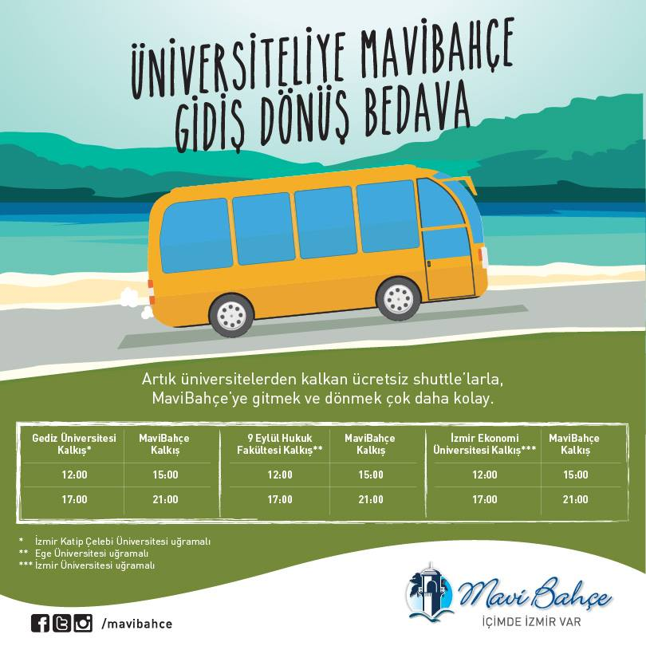
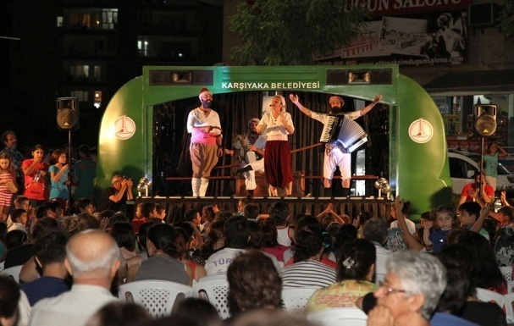
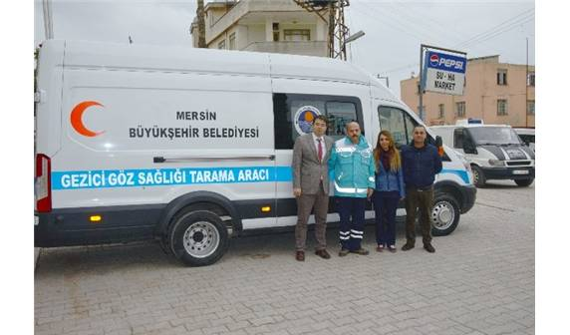
Hizmet İşletmelerinde Tüketiciyle Temas Türleri
Hizmetin hizmet sağlayıcının bulunduğu yerde dağıtılması
Hizmetin tüketicinin bulunduğu yerde dağıtılması
Hizmet dağıtımının üçüncü bir yerde yapılması

Slide 10
Hizmet Sunumunu Kısıtlayan Faktörler
Tüketicilerin işletmenin sunduğu hizmetten beklentileri ve talepleri homojen değildir.
Tüketicilerin talep ettiği hizmet miktarı hizmet sağlayıcının hizmeti sunması için gereken maliyetleri karşılayamayabilir.
Sunulacak hizmetin maliyeti bazı zamanlarda diğer zamanlara göre daha yüksektir.
Yüksek sabit maliyetler içeren bazı hizmet süreçlerinde göreceli olarak daha düşük talep zamanlarında bile hizmetlerin sunulması için gerekli kaynakların kullanımının azaltılması kolay değildir.
Yasal düzenlemeler, işletmeler hizmet sunmaya gönüllü olsalar dahi bazen hizmetlerin sunumuna engel olmaktadır.

Slide 11
Hizmetlerin Üretimi ve Tüketiminde Lokasyon Esnekliği
Tüketicilerin hizmet tüketimindeki esneklikleri
 | YÜKSEK | LOKASYON KARARLARI HİZMET ÜRETİCİLERİNE BAĞLIDIR | ERİŞİM KOLAYLIĞI VE BU ERİŞİMİN MALİYETİ ARASINDAKİ DENGE
 | DÜŞÜK | HİZMETLER GERÇEKTEN GEREKLİ Mİ? | LOKASYON KARARLARI TÜKETİCİLERE BAĞLIDIR
 |  | DÜŞÜK | YÜKSEK
 |  | Hizmet üretiminin esnekliği

Slide 12
Müşteri için birden fazla dağıtım kanalı alternatifi bulunduğunda genellikle müşterinin tercihi hangi kanalın kullanılacağını belirler.
Müşteri kendisi için erişimi kolay, güvenilir, daha kısa sürede hizmete ulaşabileceği, hizmet kalitesinin yüksek olduğu ve maliyeti en uygun dağıtım kanalını tercih edecektir.
Ancak bu kriterlerin önem sırası her bir tüketiciye ve duruma göre değişecektir.
Örneğin, konaklama hizmeti satın alacak bir turist, aynı oteli sunan farklı acentelerden daha uygun fiyat sunanı değil, kredi kartı bilgisini istemeyen ve otelde ödeme olanağı sunan daha güvenilir olan turizm acentesini tercih edebilir.

Slide 13
Benzer şekilde tüketicinin yaşı, ekonomik durumu, yaşam tarzı, kültürel özellikleri, sunulan hizmetin sağladığı fayda gibi tüketici pazarlarının bölümlendirilmesinde kullanılan değişkenler de tüketicinin hizmetlere erişim sağlamasında etkili faktörlerdir.
Örneğin, daha yaşlı tüketiciler maç izlemek için stadyumlara gitmek yerine evlerinde maç izlemeyi tercih ederler.
Bu durum canlı maç yayını hizmeti sunan işletmeler için bir fırsattır ve bu grup öncelikli hedef pazar bölümleri arasında yer alır.
Ekonomik düzeyi daha iyi olan tüketicilerin premium olarak adlandırılan ayrıcalıklı hizmetlere olan talebi daha yüksektir ve bu hizmetler için daha fazla bedel ödemeye razıdırlar.
Bu durum hizmetlerin tüketicinin istediği yere ona sunulmasına olanak sağlar. Kişiye özel kuaför, masaj, spor antrenörü gibi hizmetler buna örnektir.

Slide 14
Hizmetlerde Dağıtım Türleri
Doğrudan Dağıtım
Dolaylı Dağıtım
Elektronik Dağıtım

Slide 15
Doğrudan Dağıtım
Aracısızlık etkisi
Karmaşık, standardizasyonu zor hizmetler
Tüketicilere ulaşımın kolay olduğu hizmetler
Aracıların varlığının yasal düzenlemelerle kısıtlandığı hizmetler
Uygun hizmet alanları
Yerel ölçekte hizmet sunan ve dağıtım alanı sınırlı hizmetler
Çok sayıda mağazaya sahip ulusal zincirler (Starbucks)

Slide 16
Doğrudan Dağıtımın Avantajları
Mağazalar üzerindeki kontrolün yüksek olması
Müşteri ilişkileri faaliyetlerinin işletme tarafından yönetilmesi
Hizmet sağlayıcı tüketicilerle doğrudan iletişim kurabilir ve bu sayede tüketici yorumlarına ilişkin geri bildirim sağlayabilir.
Hizmet işletmeleri için müşterilerle ilişki kurmak ve geliştirmek daha kolaydır.
Dağıtım kanalında aracıların bulunması durumunda, bu aracılar dağıtım/pazarlama faaliyetlerindeki rollerinin azalacağı korkusuyla, hizmet üreten esas işletmelerin yöneticileriyle müşteriler arasında iletişim kurulmasını engellemeye çalışabilir. Doğrudan dağıtım da böyle bir risk söz konusu değildir.
Kamusal hizmetlerde siyasi düşünceler veya gizlilik hakkındaki korkular hizmetlerin özel sektördeki aracılar tarafından sunulmasına engel olabilir.
Hizmet işletmeleri aracıların elde edeceği kar marjlarını kendileri alabilirler.

Slide 17
Doğrudan Dağıtımın Dezavantajları
Finansal riski üstlenme zorunluluğu
Yeni mağaza açılışı
Yeni hizmetlerin tasarlanması ve yaratılması
Tanıtım, reklam, personel giderleri
Uzmanlığı yaymadaki güçlükler
Tüketiciler, rakipler ve yasal düzenleme hakkında bilgi

Slide 18
Dolaylı Dağıtım
Türü ne olursa olsun, dağıtım faaliyetinin fonksiyonlarından herhangi birinin ya da birkaçının aracılar tarafından gerçekleştiriliyor olması
Hizmet pazarlamasında aracıların üstlendiği roller
Dolaylı dağıtımın avantaj ve dezavantajları
Hizmetlerin bir kısmının ya da tamamının dolaylı olarak dağıtılması kararı
Dolaylı dağıtımda aracılar
Acente ve brokerlar
Franchising

Slide 19
Acente ve Brokerlar Yoluyla Dağıtım
Acente: “ticari mümessil, ticari vekil, satış memuru veya işletmenin çalışanı gibi işletmeye bağlı bir hukuki konuma sahip olmaksızın, bir sözleşmeye dayanarak, belirli bir yer veya bölge içinde sürekli olarak ticari bir işletmeyi ilgilendiren sözleşmelerde aracılık etmeyi veya bunları o tacir adına yapmayı meslek edinen kimse”
Acente gelir modeli
Komisyon
İşlem için sabit bedel
Broker: “bir hizmetin alıcı ve satıcısını bir araya getirerek pazarlığa aracılık eden taraf”

Slide 20
Acente ve Brokerların Avantaj ve Dezavantajları
Avantajları
Pazarlama ve satış giderlerinden tasarruf
Geniş hedef kitleye ulaşma olanağı
Pazara yakınlık
Pazar bilgisinin yüksekliği
Hizmetin geliştirilmesine yönelik öneriler
Dezavantajları
Marka imajına yönelik tehdit
Tüketiciye yönelik mesajların kontrolünü kaybetme
Tüketiciyi yanlış bilgilendirme ihtimali

Slide 21
Franchising Yoluyla Dağıtım
Franchising: “bir ürün veya hizmetin imtiyaz hakkına sahip tarafın, belirli bir süre şart ve sınırlamalar dahilinde işin yönetim ve organizasyonuna ilişkin bilgi ve destek (know-how) sağlamak sureti ile, imtiyaz hakkını ticari işler yürütmek üzere ikinci tarafa verdiği imtiyazdan doğan, uzun dönemli ve sürekli bir iş ilişkilerinin bütünü”
Franchising sistemiyle çalışan iş kolları
7 Eleven, Subway, McDonald’s, KFC, Burger King
Marriott, Wyndam, Hilton
Franchisor ve Franchisee

Slide 22
Franchising’in Avantaj ve Dezavantajları
Avantajları
Franchise verenin gelirleri vardır.
Yatırım tasarrufu ve hızlı yayılma sağlanmaktadır.
Franchise alanın motivasyonları yüksektir
Franchise alanlar kendi yatırımları nedeniyle sürekli satış arttırma çabası içindedirler
Dezavantajları
Müşteri ilişkilerinin kontrolünün zayıflaması
Franchise alanın motivasyonunun zamanla azalması
Sunulan hizmet kalitesinin farklılaşabilmesi

Slide 23
Elektronik Dağıtım
Bilgi ve internet teknolojilerinin gelişimi
İnternetin müşteri bulma ve müşteriye ulaşmaya etkisi
Mekan birliğine duyulan gerekliliğin ortadan kalkması
Elektronik dağıtımda 2 faaliyet türü
Dağıtımın internet üzerinden yapılması (dijital dağıtım)
Siparişin internetten alınıp dağıtımın fiziksel yapılması
Elektronik dağıtımın artan gücü
İnternete erişimin kolaylaşması
Geniş hedef kitleye erişim imkanı
Dağıtım maliyetlerinin azalması
Hizmet sunumunda esnekliğin artması

Slide 24
Elektronik Dağıtımın Avantaj ve Dezavantajları
Avantajları
Standartlaştırılmış hizmetlere tutarlı erişim
Düşük maliyet
Müşteriye kolaylık
Yaygın dağıtım
Kişiselleştirme
Hızlı müşteri geribildirimi
Dezavantajları
Müşterilerin internet erişimine sahip olmaması
Elektronik ortamda işlem yapmaya duyulan güvensizlik
Pek çok üründe elektronik dağıtımın tek başına yeterli olmaması

Slide 25
Hizmetlerde Dağıtım Kanalı Seçimi
5C
Maliyet (cost)
Devamlılık (continuity)
Kontrol (control)
Kapsama alanı/yaygınlık (coverage)
Dağıtım kanalı karakteristiği (character)
Erişilebilirlik
Ulaşılabilirlik

Slide 26
Hizmetlerde Dağıtım Kanalı Seçimi
 | Doğrudan Dağıtım | Acentelerle Dağıtım | Franchising | Elektronik Dağıtım
Maliyet | Yüksek | Orta-Yüksek | Düşük-Orta | Düşük
Devamlılık | Yüksek | Değişken | Değişken | Yüksek
Kontrol | Orta-Yüksek | Düşük | Düşük | Yüksek
Kapsama alanı/yaygınlık | Az | Orta | Orta-Çok | Çok
Karakteristik | Yüksek | Düşük-Orta | Düşük-Orta | Orta-Yüksek
Erişilebilirlik | Yüksek | Yüksek | Yüksek | Yüksek
Ulaşılabilirlik | Düşük | Orta | Orta-Yüksek | Yüksek

